Slide 1
VoIP Configuration call manager express

Slide 2
Plan
Topologie
Equipement
Interfaces
Adressage
Configurations
Switch
Routeur
Services DHCP
Services téléphonie
Vérifications

Slide 3
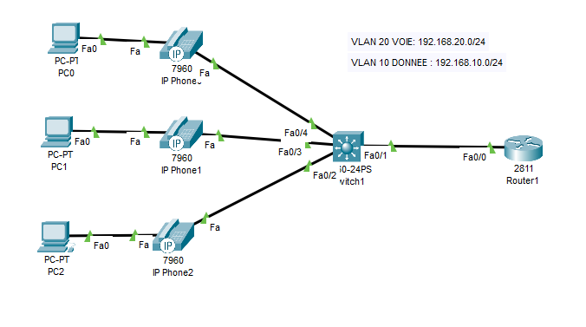
Topologie

Slide 4
Equipements
Equipements | Type
Routeur | 2811
Switch | 3560-24PS
Téléphones IP | 7960
Ordinateurs | PC-TP
Câbles | Copper Straight-Through

Slide 5
Interfaces
Interfaces
Routeur | Switch | Téléphones IP | Ordinateurs
Fa0/0 | Fa0/1 | Switch | PC
 | Fa0/2 | Switch | PC
 | Fa0/3 | Switch | PC
 | Fa0/4 | Switch | PC

Slide 6
Adressage
VLAN 20 VOIE : 192,168,20,0/25
VLAN 10 DONNEE : 192,168,10,0/25
DNS : 8,8,8,8

Slide 7
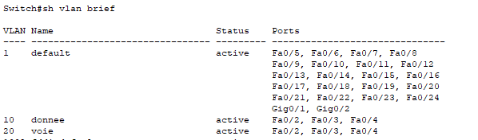
Configurations
Création et attribution des vlan (voie et donnée) : Switch

Slide 8
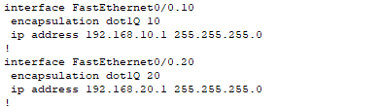
Création et adressage des sous-interfaces : routeur

Slide 9

Services DHCP
Adresses exclus
NB: Pour réserver aux admin

Slide 10
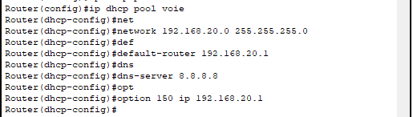
Pool des adresses ip

Slide 11
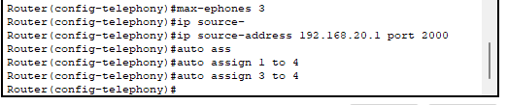
Services téléphonie
Limite de numéro téléphone : 3
Nombre max de téléphone : 3

Slide 12
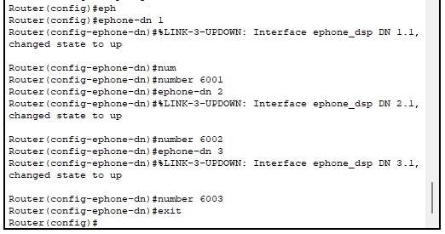
Ajout des numéro de téléphones

Slide 13
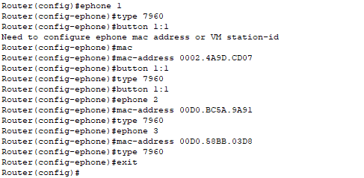

Slide 14
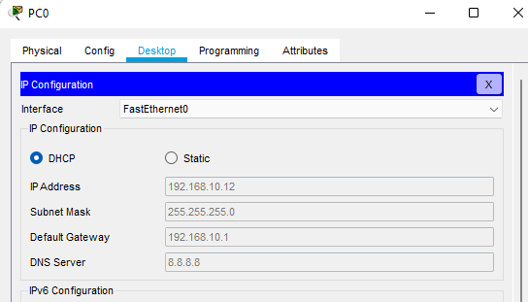
Vérification
Ordinateurs

Slide 15
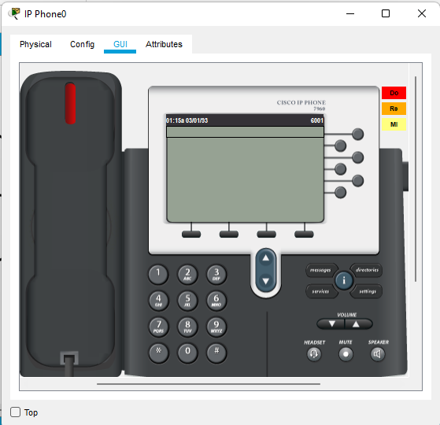
Téléphones

Slide 16
